Slide 1

Android应用的『设备体验』优化
无锋
@oasisfeng

Slide 2
何谓『设备体验』

Slide 3
何谓『设备体验』
Android手机为何越用越慢，待机也越来越短？
……而iPhone却不会。
是Android系统太烂了！？
Notes:
很多用户能模糊的感觉到，是安装的应用拖慢了手机，而且费电。

Slide 4
何谓『设备体验』
多任务 —— Android 开放性中最难拿捏的一柄双刃剑
『用户体验』不仅仅取决于当前运行的应用自身
核心：省电、流畅

Slide 5
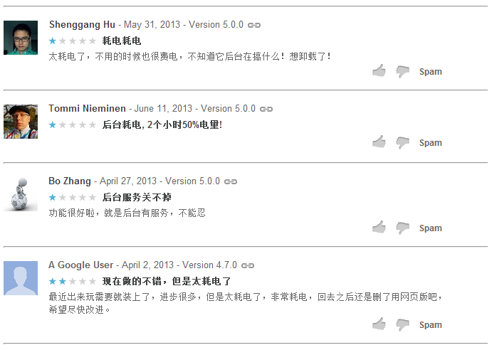
——国内某知名地图应用

Slide 6
何谓『设备体验』
特点：
用户： 难分肇因，一旦揪出元凶就会极度痛恨
开发者：浑然不知，稍有一步踏错便会招致骂名
社区： 破窗效应，最终毁掉整个Android生态

Slide 7
『设备体验』是如何被腐蚀的

Slide 8
『设备体验』是如何被腐蚀的
卡顿的祸首：（在后台进行……）
连续的IO
进程创建
过量GC
……聚沙成塔
App启动
← Broadcast
← 内存不足
Notes:
连续的IO：Media Server的蝴蝶效应
进程创建：全局事件、后台服务重启

Slide 9
『设备体验』是如何被腐蚀的
什么样的App会造成设备的整体卡顿？
TOP 1: 静态 Broadcast Receiver (in AndroidManifest.xml)
TOP 2: 后台服务
TOP 3: 以非 WAKEUP 方式使用 AlarmManager

Slide 10
『设备体验』是如何被腐蚀的
耗电的元凶：CPU / 基带
非对齐的频繁唤醒
周期性的网络请求
濒临耗尽的内存
……滴水穿石
私有Push
← 持久的后台服务
Notes:
对齐：15min/30min/1h/0.5d/1d

Slide 11
『设备体验』是如何被腐蚀的
什么样的App在未使用时也会过快的消耗电量？
TOP 1: 基于长连接的自有PUSH机制
TOP 2: 短周期非对齐的使用 AlarmManager
TOP 3: 不合理的使用 WakeLock / WifiLock

Slide 12
保护『设备体验』

Slide 13
保护『设备体验』
除非万不得已，不要静态声明 Broadcast Receiver。
大部分静态 Receiver 都可以用动态注册的方式替代
CONNECTIVITY_CHANGE
如需在网络可用时同步数据，考虑 SyncAdapter

Slide 14
保护『设备体验』
倘若情非得已……
适时禁用：PackageManager.setComponentEnabledSetting()
指定与后续处理相一致的进程：『android:process』

Slide 15
保护『设备体验』
特例：应用自身更新事件
ACTION_PACKAGE_REPLACED
所有应用
Android 1.5+
ACTION_MY_PACKAGE_REPLACED
当前应用
Android 3.1+
https://github.com/oasisfeng/deagle/tree/master/src/com/oasisfeng/android/pattern/update

Slide 16
保护『设备体验』
若非用户同意，切忌启动长期运行的后台服务。
如需短时前台任务：AsyncTask
如需短时后台服务：IntentService
如需长周期定时任务：AlarmManager
如需周期性数据同步：SyncAdapter
如需PUSH：It's complicated……

Slide 17
保护『设备体验』
珍惜用户的信任，从节约资源做起。
与UI分离的独立进程设计：『android:process』
内存占用可缩减至3M以内（共用UI进程则往往超过10M）

Slide 18
保护『设备体验』
尽最大可能避免使用私有Push机制。
关于Push的设计决策时，将 设备体验代价 考虑在内。
是否真的需要实时Push？能否用周期同步替代？
优先使用GCM Push，在不可用时降级到私有实现。
淘宝客户端的设备统计中，50%以上具备使用GCM的条件。
在私有实现中考虑引入启发式的唤醒周期调节
在实时性和耗电程度之间进行动态的平衡。

Slide 19
捍卫『设备体验』

Slide 20
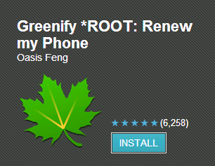
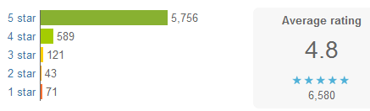
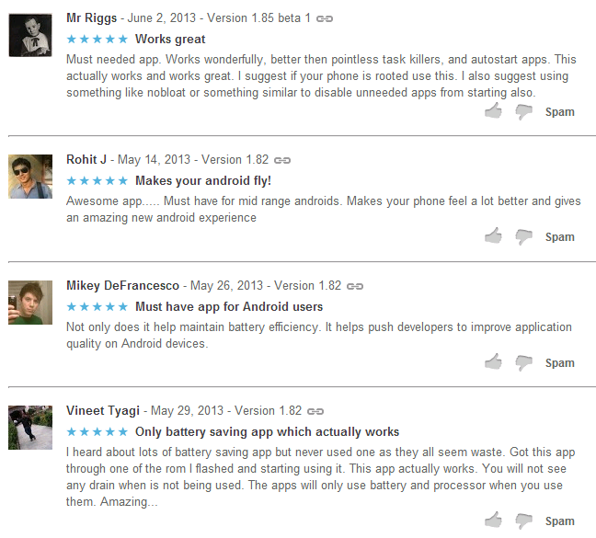
I definitely noticed an overall improvement in battery life.
LifeHacker.com
Greenify seems to be a very simple, elegant solution to a constant problem on Android.
AndroidPolice.com

Slide 21
捍卫『设备体验』
TOP 10 Greenified Apps China
com.tencent.mm
com.UCMobile
com.tencent.mobileqq
com.wandoujia.phoenix2
com.sina.weibo
com.baidu.BaiduMap
com.qvod.player
com.taobao.taobao
com.youdao.dict
com.eg.android.AlipayGphone
World-wide
Facebook
Google Maps
Titanium Backup
Google Play services
WeChat
YouTube
Chrome
Dropbox
WhatsApp
Twitter

